Slide 1
校园二手交易平台小程序
姓名：
学号：
专业：
指导教师：

Slide 2
课题研究的背景与意义
传统的校园二手交易方式都在使用手工记录的方式进行数据的登记，这种方式耗时，而且对于数据量比较大的情况想要快速查找某一数据非常慢，对于数据的统计获取比较繁琐，随着网络技术的发展，采用电脑管理相关数据信息管理与数据查询等诸多环节已成为必然趋势；数据情况的透明化，提高了信息管理的透明度，提高管理效率。
传统的校园二手交易需要对各类信息及时的进行记录、规整、更新、收藏，这是对数据信息统计管理的极大消耗，在其进行过程中，还会出现因信息的重复传递，出现本可以避免的出错问题，例如：前后数据不一致、种类纰漏以及备注不详细等一系列问题。在信息告诉更替的时代，信息的准确性，经济可行性也无疑是众人关注的焦点。那么我们系统的目的性也就很明确。

Slide 3
国内外研究现状和发展趋势
截至2018年12月，我国网民规模为8.29亿，全年新增网民5653万，互联网普及率达59.6%，网络的普及给人们的工作和生活都带来了很大的改变。
随着近几年来智慧网络的快速发展，不管是哪个国家或者哪个地区，网络发展的速度都是飞快的，而且对于国外而言，起步是比较早的，但是对于我国当下的网络发展也是在逐步提升，并且根据系统的发展进行不同方向的满足用户的需求，而且当下我国的网民的普及率达到70.4%，相比2020年3月提升9.7个百分点，由此可以得出借助网络发展的重要性。
校园二手交易平台小程序的出现是由于校园二手交易信息的使用频率及使用次数的增加，如果我们仍然通过传统的纸质记录选择方式来选择查看校园二手交易信息，就会浪费大量的人力和物力，浪费时间。同时，在人工统计过程中容易出现错误，解决校园二手交易信息的记录数据，让用户通过网上相应的管理系统进行改变传统的手工操作，也方便管理者可以对大量相应数据进行检验和统计，减轻管理者的工作强度，提高工作效率，提高管理效率，从而使得校园二手交易信息管理现代化更上一个台阶。
校园二手交易平台小程序主要是以打造理想校园二手交易管理为核心理念，结合国内外相关管理经验，确立科学化、智能化、标准化的服务，对于校园二手交易平台小程序前期，做好设计规划，在设计阶段，做好智能化建设，以智能化管理系统代替部分的人工工作，更方便快捷的达到校园二手交易需求。

Slide 4
课题研究的内容
对于校园二手交易平台小程序，充分运用现代化的信息技术手段，对于校园二手交易信息管理发展的趋势就是信息化，信息化时代下的信息管理，需要深化信息管理体制与手段的改革，充分运用信息化手段来全方位的进行校园二手交易管理工作，构建校园二手交易平台小程序，实现校园二手交易信息化，充分运用先进的校园二手交易平台小程序进行校园二手交易的信息管理、个人信息等信息的管理，加强校园二手交易的完善性，通过网络资源和信息共享，运用计算机手段，逐步实现校园二手交易的系统化和网络化，对于校园二手交易信息管理，只有使用这种网络趋势，才能在时代的车轮中走的更远，发展的更好。

Slide 5
功能需求分析
系统功能需求分析是通过软件开发者在参与市场调研，与校园二手交易管理者及用户交流后经过详细缜密的思考，再讨论研究后得出的初步系统开发所需实现功能。这是开发系统的开始，也是相当关键的一步，如果不在这个阶段制定系统所需模块，日后会带来不必要的麻烦。因此，必须严肃认真，全身心投入去做好这个步骤。
本系统采用从上往下的步骤开发，基本功能如下：
本课题要求实现一套校园二手交易平台小程序，系统主要包括管理员，卖家和用户三大模块
(a) 管理员；管理员进入系统主要功能包括首页，个人中心，用户管理，卖家管理，商品分类管理，闲置物品管理，商品求购管理，系统管理等功能并进行操作。
(b) 卖家；卖家进入系统主要功能包括首页，个人中心，闲置物品管理，用户咨询管理，订单管理等功能并进行操作。
(c) 用户；用户进入小程序主要功能包括首页，闲置商品，商品求购，购物车，我的等功能并进行操作。

Slide 6
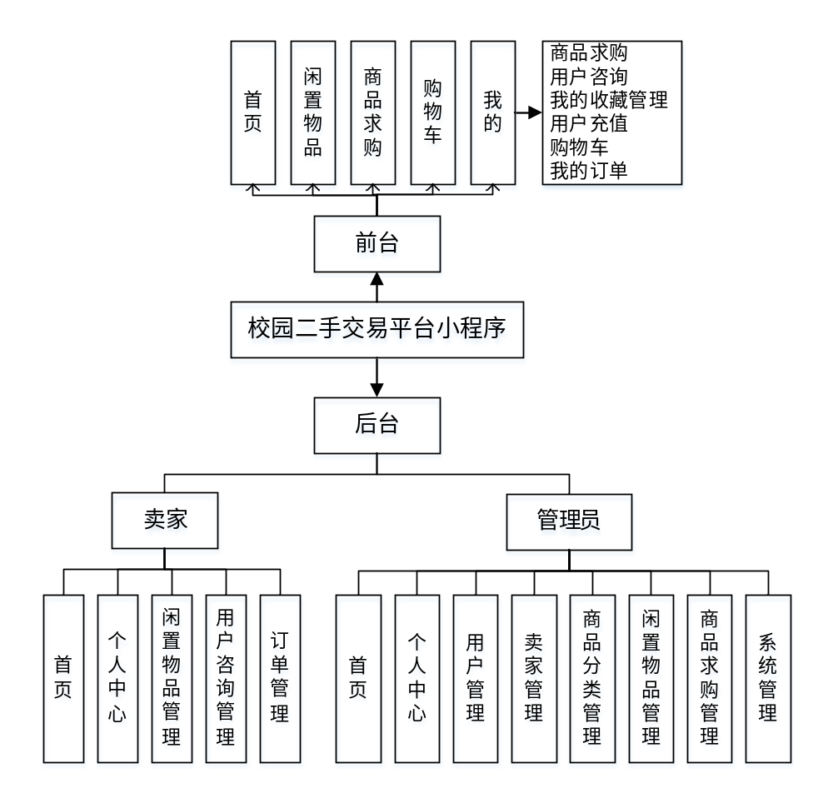
小程序总体功能模块图

Slide 7
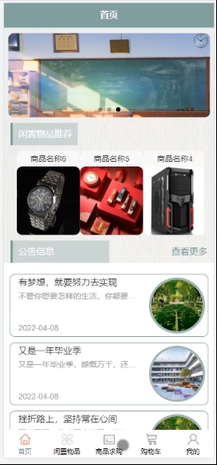
小程序端首页界面图

Slide 8
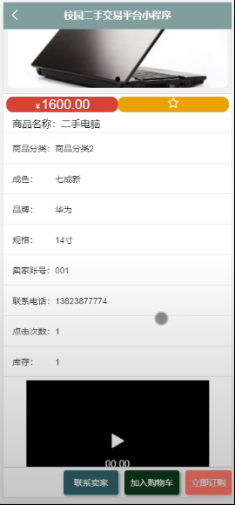
闲置物品界面图

Slide 9
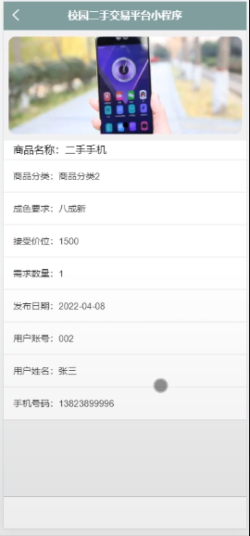
商品求购界面图

Slide 10
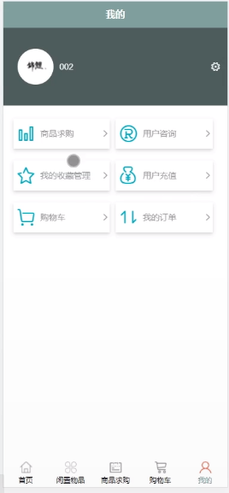
用户功能界面图

Slide 11
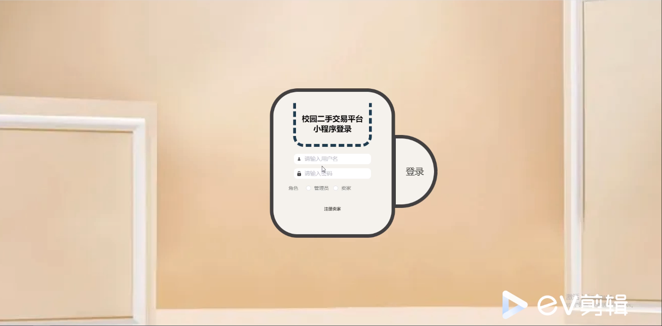
后台登录界面图

Slide 12
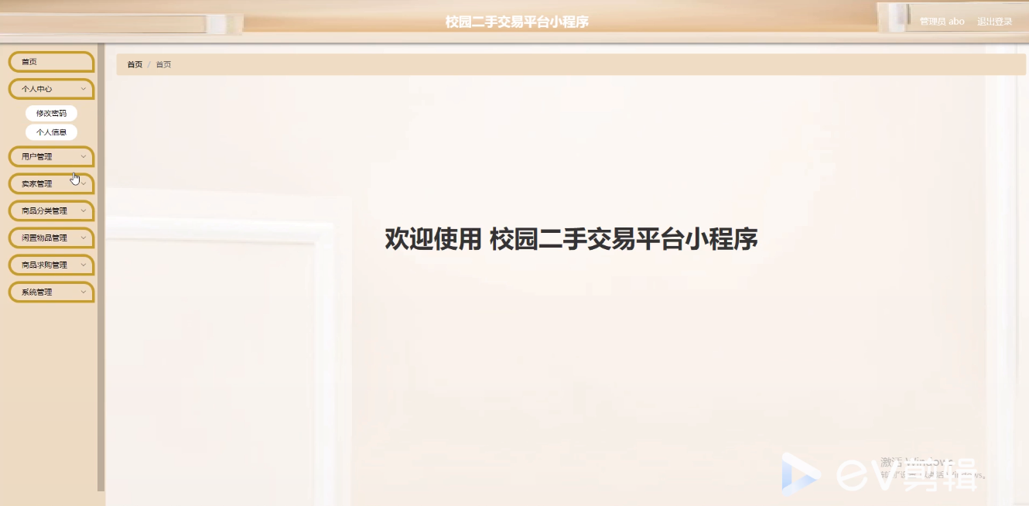
管理员功能界面图

Slide 13
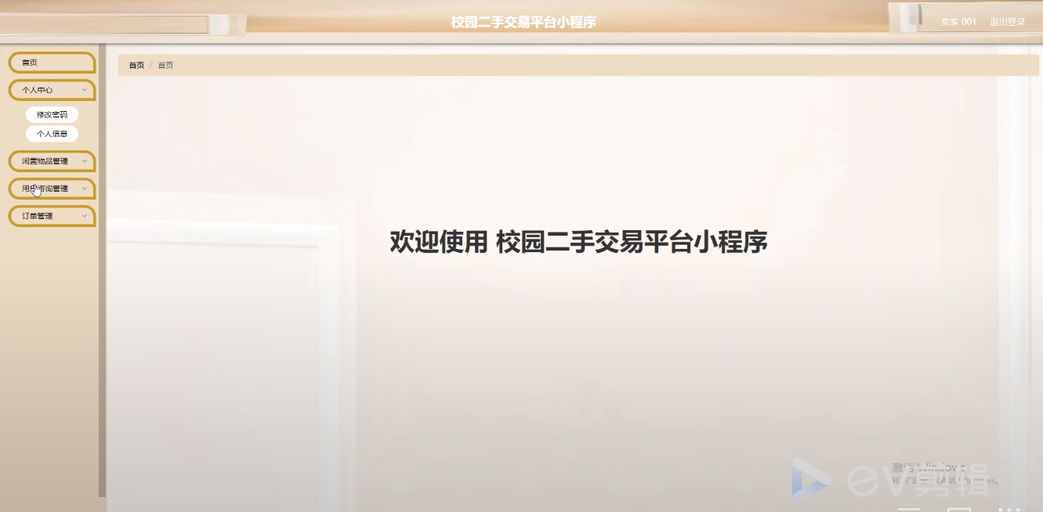
卖家功能界面图

Slide 14
总结
这次的课题设计是我们毕业的最后一个关卡，通过指导老师的帮助然后上网还有书籍查阅相关资料终于将这个系统完成。当然也缺不了同学的帮助。刚和老师商量课题的时候还非常高兴是一个之前自己接触过的题材，要求的内容也比较显而易见。但是在和指导老师确定任务书时还是比较吃惊，因为要用到微信小程序端比较麻烦，需要将一些前台的功能在手机端实现对我来说还是比较吃力的。但通过慢慢的知道开始写任务书，对我要做的项目功能有了更加深刻的理解。前台是用户对于本系统的使用，可以通过手机端登录注册，管理个人信息，首页，闲置商品，商品求购，购物车，我的等。
后台主要是管理员和卖家，可对该小程序的用户进行系统管理，管理员登录进后可对所有用户进行管理，主要包括首页，个人中心，用户管理，卖家管理，商品分类管理，闲置物品管理，商品求购管理，系统管理等操作。
这次的课题设计真的算是一个大融合，它基本上运用到了我们所学习的关键技术，我们可能之前学过的知识早已忘记但是这次的毕设课题是一次非常好的机会让我们重温之前的专业知识，相当于自己又重新学习了一遍，感觉自己的自我学习能力得到了很大的提升。同时又锻炼了自己的实际动手能力。通过对本系统的开发和探索，我对软件的开发过程有了更加深刻的了解，特别是通过对Java平台的大学校园二手交易平台小程序的开发，使我对面向对象技术有了较为深入了解和认知。
这次的课题设计让我对独自做一个系统开发有了一个非常深刻的认知，真的是很难，从我自己的角度来讲，首先系统平台的搭建就花费了很长时间，在安装这些运行软件的过程中，总会有各种各样的插件问题出现，这个很考验人的耐心，因为在之后的运用过程中我就受此困扰很久。然后之后的开题报告，中期检查中也是有各种描述不明确出现。核心代码部分经常会出现jar包的错误跳转的失败，都需要花很多时间去调试。在这个过程中，出来只是的升高最多的还有自己耐心越来越好了。所以此刻认识还不算太晚，今后一定要努力提高自己的知识水平，同时还是要不断学习，尽可能多的阅览一些专业书籍，从而丰富自己的知识层面。答辩时间迫在眉睫，时间真的有限，这个报告所解决问题的方法还没有很好，希望接下来还有机会将这个报告加工完善。

